Slide 1
TypeScript + React

Slide 2
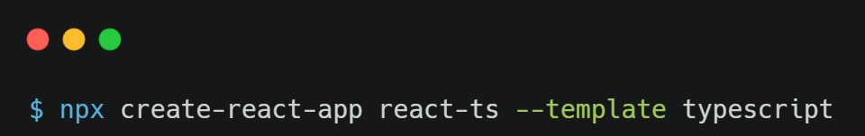
创建基于TS的React项目
实现方法：基于create-react-app创建项目 选择模板为typescript即可
说明
1. 在命令行的最后添加 --template typescript 表示创建支持TS的项目
2. 在项目根目录下多了一个文件 tsconfig.json , 表示TS配置文件
3. 在src目录下，由原来的.js 后缀变成了 .ts 或者 .tsx
4. 在src目录下，多了一个 react-app-env.d.ts 文件

Slide 3

react-app-end.d.ts文件说明
作用：React项目默认的类型声明文件，用来提供React TS项目的类型声明
解释：告诉TS帮忙加载react-scripts这个包提供类型声明，react-scirpts的类型声明文件包含了两部分类型
1. react、react-dom、node的类型
2. 图片、样式等模块的类型，以容许在代码中导入图片、svg等文件

Slide 4
TS+React常见场景

Slide 5
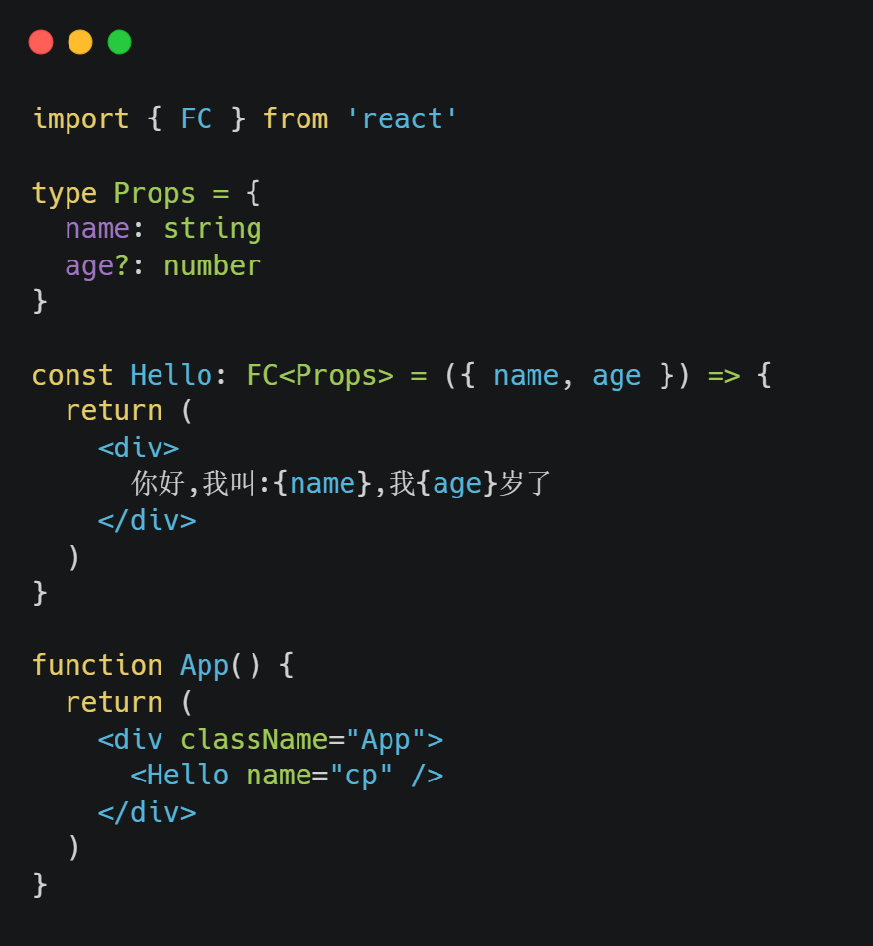
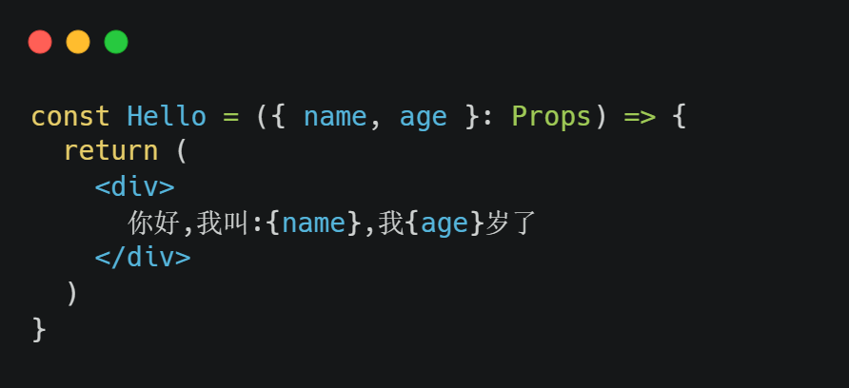
函数组件 - 组件类型及组件props
1. FC是由react提供的泛型，传入定义好的类型，从而指定
当前函数组件允许的参数类型和格式
2. 左边写法的意思是说，当前hello组件接受俩个属性参数
一个名称为name类型为string，必填，一个名称为age,类
型为number，非必填
3. 实际上，还可以简化为如下写法(完全当成一个函数)
（简写形式）

Slide 6
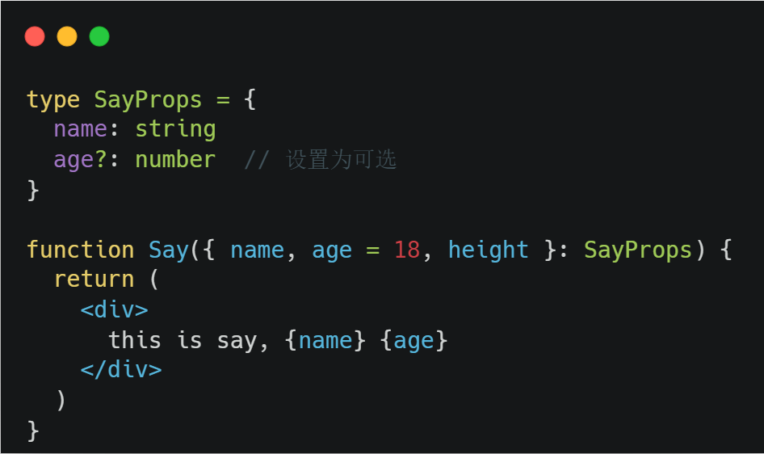
函数组件 - props默认值
说明：通过解构赋值添加默认值，并且将类型声明中的属性设置为可选

Slide 7
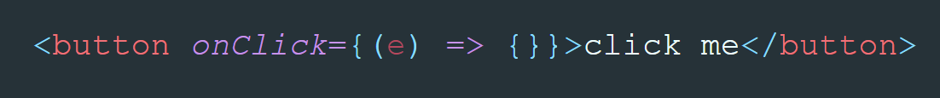
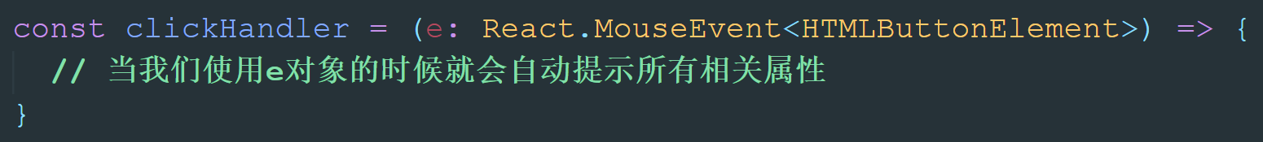
函数组件 - 事件绑定和事件对象
作用：在JSX模板中写事件处理程序时，可能需要制定事件对象的类型，分俩种情况
1. 直接在 JSX 标签使用内联写法绑定时，不需要单独声明类型（鼠标移入即可显示）
2. 如果事件处理函数单独做了抽离，需要手动指定事件对象参数类型

Slide 8
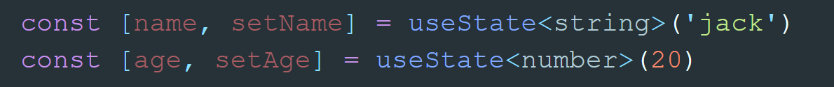
函数组件 - useState
useState hook 是一个泛型函数，接收一个类型变量来指定状态的类型
注意：该类型变量，不仅指定了状态的类型，也指定了函数的参数类型，比如setName(‘这里只能传string’)
说明：在使用useState函数时，只要提供了初始值，TS会自动根据初始值推断其类型，可以省略类型变量

Slide 9
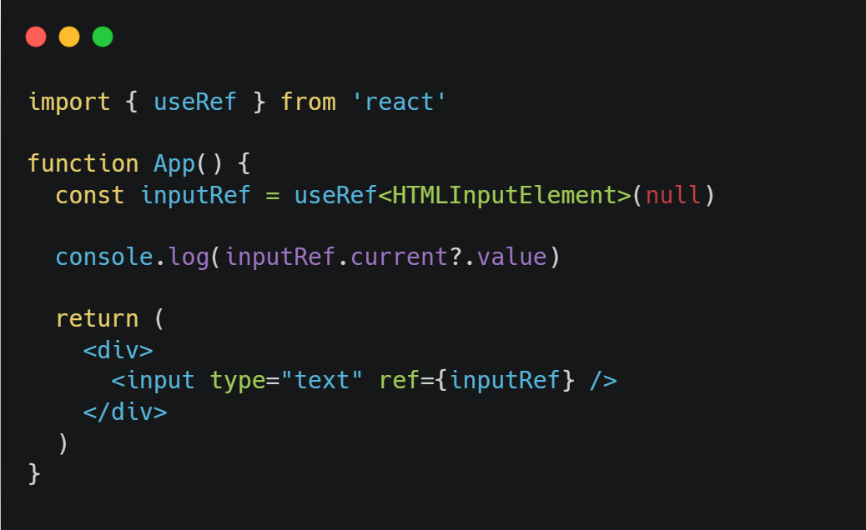
函数组件 - useRef
useRef hook 是一个泛型函数，接收一个类型变量来指定current属性的类型
注意：因为 current 属性的类型是HTMLInputElement | null，所以，必须要从类型中“去掉” null 才能继续操作
可以使用 JS 中的可选链操作符（?.）来实现

Slide 10
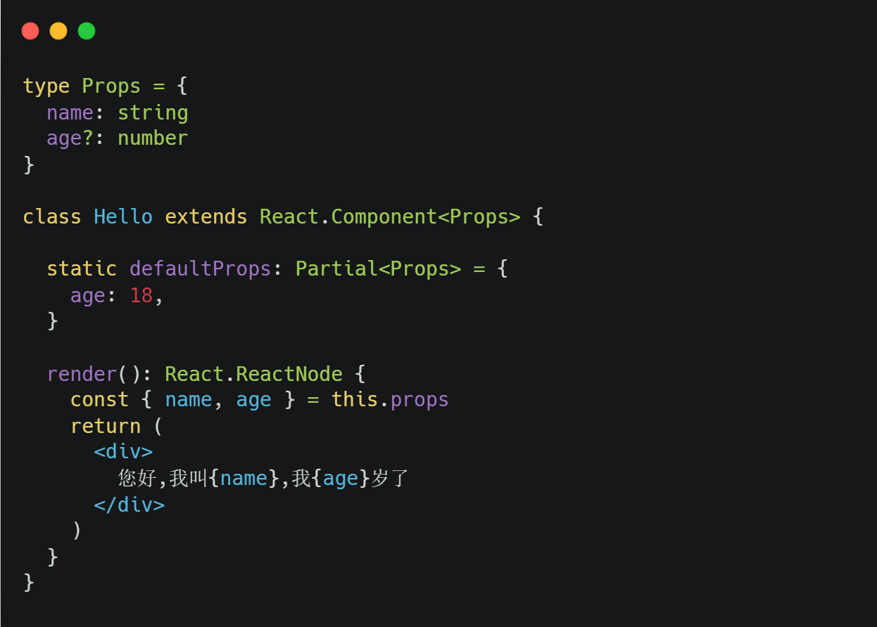
class组件 - props和props默认值
我们可以通过给泛型添加第一个类型参数<Props>来指定props的类型，通过添加defaultProps来指定默
认值

Slide 11
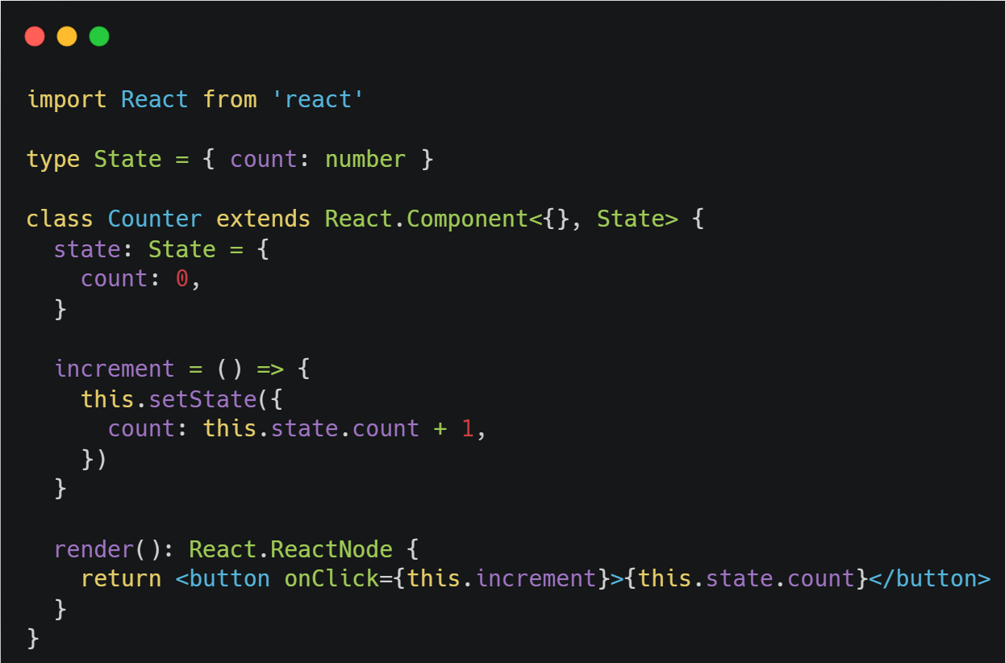
class组件 - state
我们可以通过给泛型添加第二个类型参数<{ }, State>来指定组件state状态的类型

